Slide 1
Plan de Comunicación para Directivos y Docentes de EDCOM sobre la publicación de artículos en Revistas Indexadas
Por:
Nicole Arianna López Montaño
Jorge William Tigrero Vaca
Licenciatura en Comunicación Social

Slide 2
GENERALIDADES
Capítulo 1

Slide 3
Entre los parámetros mundiales más importantes de evaluación y calidad universitaria, se encuentra el número de publicaciones y artículos investigativos realizados por los docentes de una institución educativa.
Una revista indexada es una publicación periódica que denota alta calidad y forma parte de bases de datos de consulta mundial.

Slide 4
BASES DE DATOS: THOMSON REUTERS
Con acceso a información actual y retrospectiva de aproximadamente 8.500 publicaciones revisadas por prestigiosos científicos. Dichas publicaciones representan alrededor de 1.3 millones de artículos y de 30 a 35 millones de citas bibliográficas anuales.
Más de 5.000 instituciones y más de 20’000.000 de usuarios en más de 98 países, hacen uso de la plataforma Thomson Reuters ISI.
2.000 libros, más de 400.000 documentos Web y una lista de aproximadamente 14.000 revistas (Journals).

Slide 5
BASES DE DATOS: ELSEVIER
Fundado en 1880. Actualmente, ELSEVIER es junto con Thomson Reuters, uno de los editoriales más importante y de mayor producción científica a nivel mundial. Ofrece servicios a más de 30 millones de científicos, estudiantes, profesionales e investigadores.
ELSEVIER es una comunidad global de más de 7.000 editores de revistas, 70.000 editoriales, 300.000 expertos investigadores y más de 600.000 autores.
Con más de 7 millones de artículos completos y más de 60 millones de citas bibliográficas, en todas las áreas de investigación.

Slide 6
NÚMERO DE REVISTAS LATINOAMERICANAS INDEXADAS EN THOMSON REUTERS
132 BRASIL
45 CHILE
23 COLOMBIA
20 ARGENTINA
1 COSTA RICA
1 PERÚ
1 ECUADOR:
Revista Ecuatoriana de Neurología,
editada por la Sociedad Ecuatoriana de Neurología.
Thomson Reuters (ISI) y ELSEVIER son Sistemas de indexación que cuentan en su grupo editorial con prestigiosos investigadores ganadores de Premios Nobel :
Prof. Hoffman y Beutler, Premio Nobel de Fisiología y Medicina; Prof. Dan Shechtman, Premio Nobel de Química; Prof. Saul Perlmutter, Brian P. Schmidt y Adam G. Riess, Premio Nobel de Física, Prof. Christopher A. Sims y Thomas J. Sargent, Premio Nobel de Ciencias Económicas 2011.

Slide 8
Según el Ranking 2011 de las mejores universidades del Mundo, realizado por QS World, la Universidad de Cambridge se ubicó como la mejor a nivel mundial.
Dentro de un total de 300, las únicas instituciones de América Latina que aparecen en dicho ranking son :
Universidad Autónoma de México puesto No. 168
Universidad de Sao Paulo Brasil puesto No. 169
Universidad de Campiñas Brasil puesto No. 235
Pontificia Universidad Católica de Chile puesto No. 250
Universidad de Chile puesto No. 262
Universidad de Buenos Aires puesto No. 270

Slide 9
POSICIÓN DE ESPOL EN RANKINGS UNIVERSITARIOS
ESPOL fue desplazada por la UTPL y la PUCE en los rankings universitarios Webometrics y QS World Universities
Webometrics: Ranking Nacional 2011:
Puesto No.1 - Universidad Técnica Particular de Loja (UTPL)
Puesto No.2 - ESPOL
QS World Universities: Ranking Latinoamericano 2011:
Puesto No. 79 - Pontificia Universidad Católica del Ecuador (PUCE)
Puesto No. 101 - ESPOL

Slide 10
RANKING LATINOAMERICANO - QS WORLD LATINOAMÉRICA

Slide 13
REVISTAS INDEXADAS DE ESPOL :
Revista Tecnológica ESPOL (RTE)
Dos docentes de EDCOM publicaron en total 2 artículos en la Revista I&D del 2011.
Revista Investigación & Desarrollo (I&D)
*Universidad Técnica de Ambato, publica la revista INVESTIGACIÓN & DESARROLLO

Slide 14
PLANTEAMIENTO DEL PROBLEMA:
ESPOL cuenta con 2 revistas indexadas:
RTE - ESPOL
I&D
Artículos con poca proyección internacional.
Escasa producción editorial de EDCOM : 2 artículos publicados en el 2011.
Poca apertura para artículos humanísticos y de ciencias sociales.
Prioridad de publicación para artículos de ingeniería.

Slide 15
CRITERIOS INTERNACIONALES DE EVALUACIÓN DE REVISTAS INDEXADAS:

Slide 16
CRITERIOS DE EVALUACIÓN LATINDEX
Hay 33 criterios para revistas impresas y 36 para revistas digitales. Para que una revista sea aprobada (catalogada), debe pasar obligatoriamente los 8 criterios de "características básicas", y debe obtener al menos el 75% de todos los criterios juntos.

Slide 17
CRITERIOS DE EVALUACIÓN LATINDEX

Slide 20
DESARROLLO DE LA FÍSICA CUÁNTICA - APLICACIONES; Pag(s):6; Autor(es): Mayken Espinoza A. Ing., Peter Iza T. Ph.D.
DESARROLLO DE UN GUIÓN DE VIDEOJUEGO PARA DISPOSITIVOS MÓVILES; Pag(s):9; Autor(es): Marcelo Báez M. Mcpct.
LAS RADIACIONES ELECTROMAGNÉTICAS NO – IONIZANTES Y SUS EFECTOS EN LA SALUD PÚBLICA; Pag(s):8; Autor(es): Miguel Yapur A. M.Sc.
EL CÓMIC: MEDIO EDUCOMUNICATIVO DE CIENCIA Y TECNOLOGÍA; Pag(s):6; Autor(es): José Santibáñez V. Mcpct.
ANÁLISIS DE AMBOS ARTÍCULOS
Extensiones: Entre 6 y 9 Carillas en total (Incluyendo textos y fotos).
De las cuales se utiliza más de la mitad del contenido para información recolectada como historia y características generales.
Carilla - carilla y media para el desarrollo del tema principal de los textos.

Slide 21
JUSTIFICACIÓN
ARTÍCULO 34 Y 36 DE LA LEY ORGANICA DE EDUCACION SUPERIOR (LOES):
Las instituciones públicas y particulares deben asignar obligatoriamente, por lo menos, el 6% de su presupuesto para lograr proyección internacional (becas, convenios) y publicaciones indexadas. Las universidades deben realizar un reporte detallado al SENESCYT sobre sus logros alcanzados.
Institución que no cumpla con lo dispuesto será sancionada con una multa equivalente al doble del valor no invertido.
Dentro del Plan Operativo Anual de ESPOL (POA 2012), como parte de la Planificación del Sistema de Gestión de Calidad, el presupuesto asignado para que EDCOM realice al menos una publicación en revistas indexadas es de $500

Slide 22
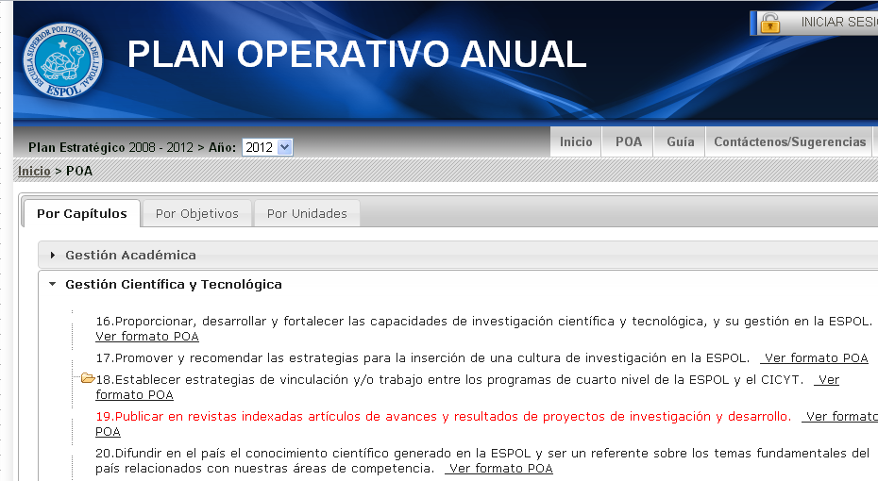
PRESUPUESTO ASIGNADO PARA CUMPLIR OBJETIVOS RELACIONADOS A REVISTAS INDEXADAS

Slide 23
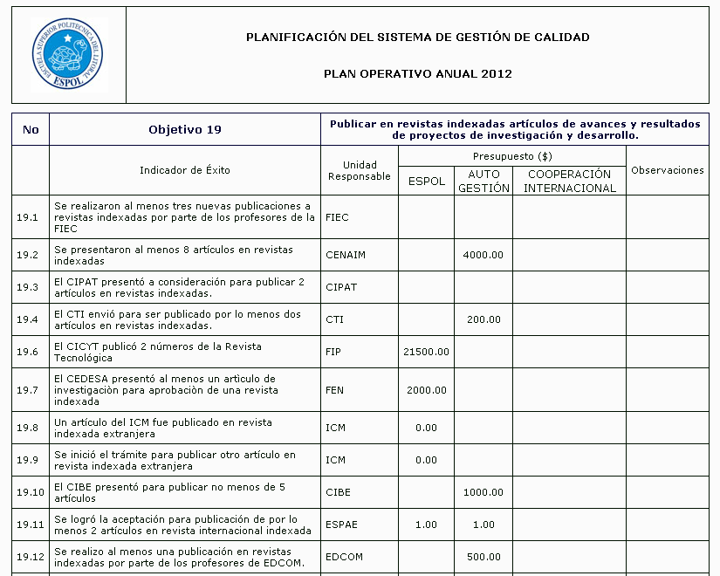

Slide 24
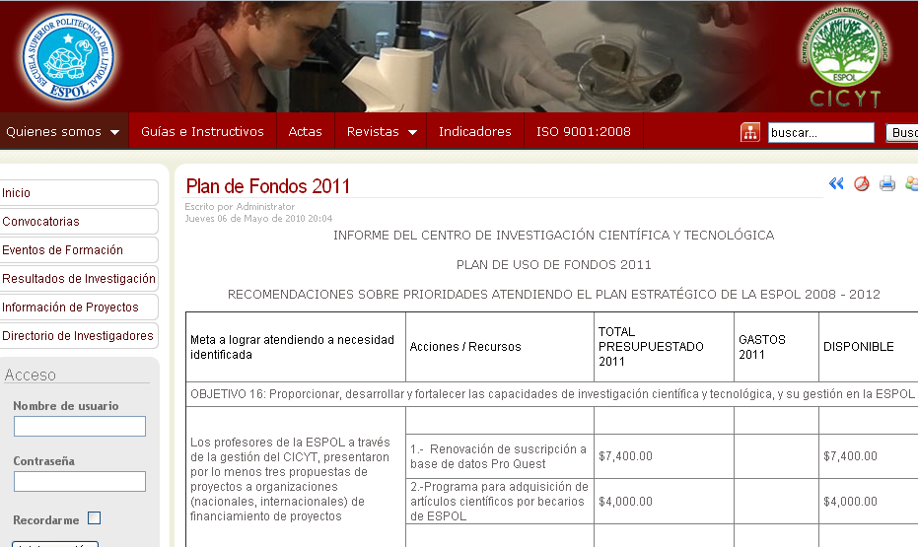

Slide 25
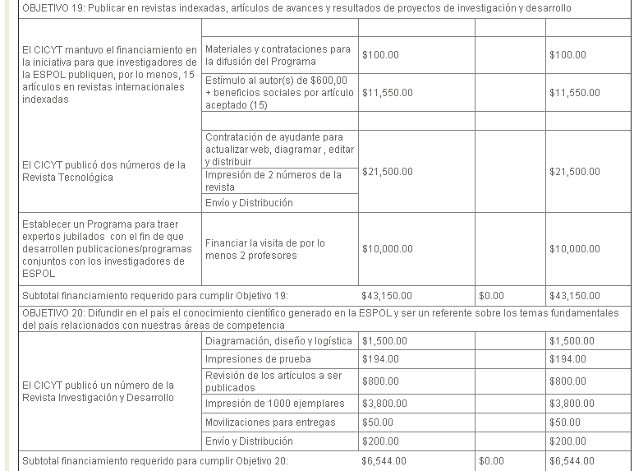

Slide 26
Centro de Investigación Científica y Tecnológica (CICYT) - $21.500
Centro Nacional de Acuicultura e Investigaciones Marinas (CENAIM) - $4.000
Centro de Desarrollo Social Aplicado (CEDESA) - $2.000
Centro de Investigaciones Biotecnológicas del Ecuador (CIBE) - $1.000
Facultad de Ingeniería Mecánica y Ciencias de la Producción (FIMCP) - $1.000
Centro de Investigación Económica (CIEC) - $1.000

Slide 27
Conjunto de estrategias comunicativas que utiliza las herramientas y medios más eficaces de difusión de información para que Directivos y Docentes de EDCOM, tengan a su disposición detalles trascendentales relacionados con las revistas indexadas y cómo desarrollar y publicar artículos de investigación.

Slide 28
Impulsar la producción de artículos realizados por docentes de EDCOM.
Lograr que directivos y docentes conozcan sobre Revistas Indexadas.
Impulsar la proyección internacional de la Unidad Académica.
PLAN DE COMUNICACIÓN: OBJETIVOS

Slide 29
INVESTIGACIÓN DE MERCADO
Capítulo 2

Slide 30
DEFINICIÓN DE LA POBLACIÓN Y DE LA MUESTRA
4 DIRECTIVOS (Entrevistas a Profundidad)
Mae. Ruth Matovelle: Directora de EDCOM
35 DOCENTES (Encuestas)
Msig. Luis Rodríguez: Subdirector de EDCOM
Ing. Edgar Salas Luzuriaga: Coordinador de Posgrados de EDCOM
Mae. Fausto Jácome: Coordinador de Calidad de EDCOM
73 DOCENTES DE EDCOM
*Información proporcionada por el Departamento de Planificación y Centro de Información Estadística de ESPOL.

Slide 31
METODOLOGÍA:
ENCUESTAS
ENTREVISTAS A PROFUNDIDAD

Slide 32
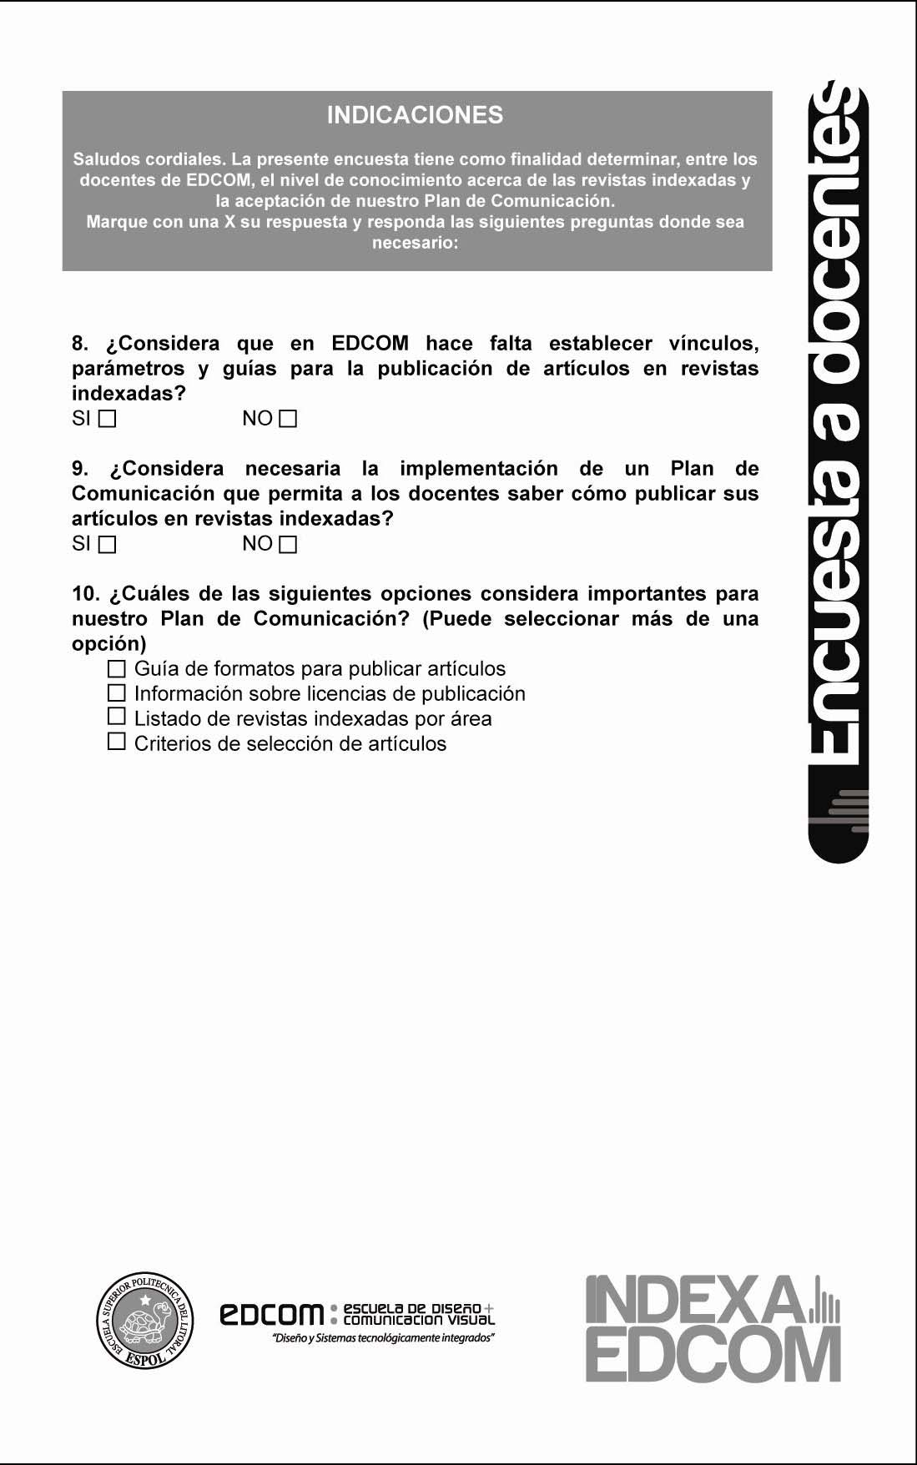

Slide 33
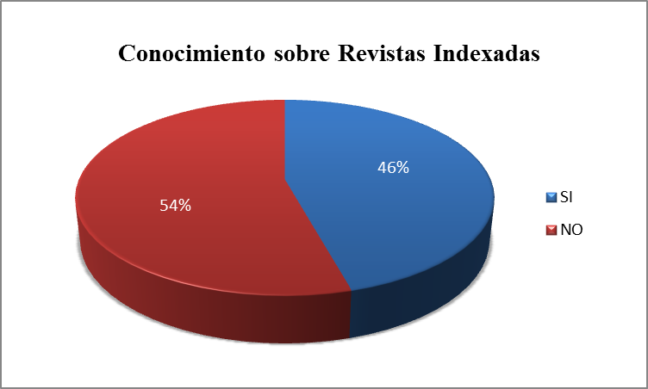
INTERPRETACIÓN DE RESULTADOS

Slide 34
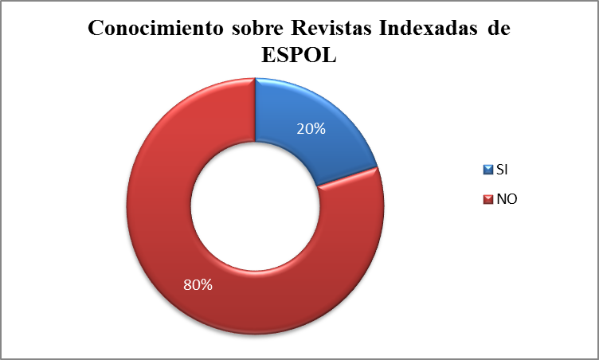

Slide 35
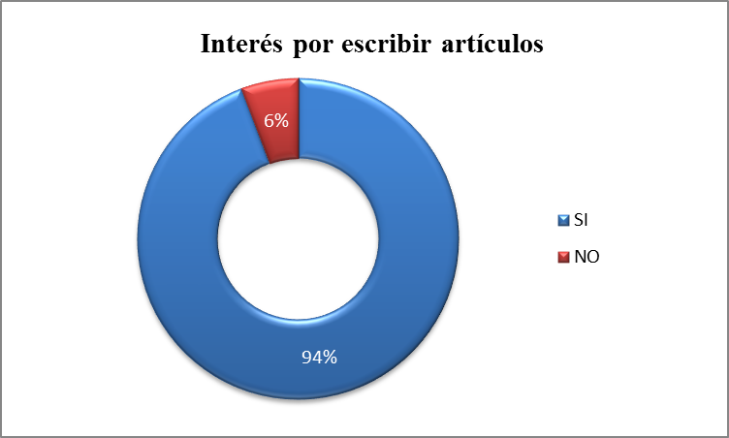

Slide 36
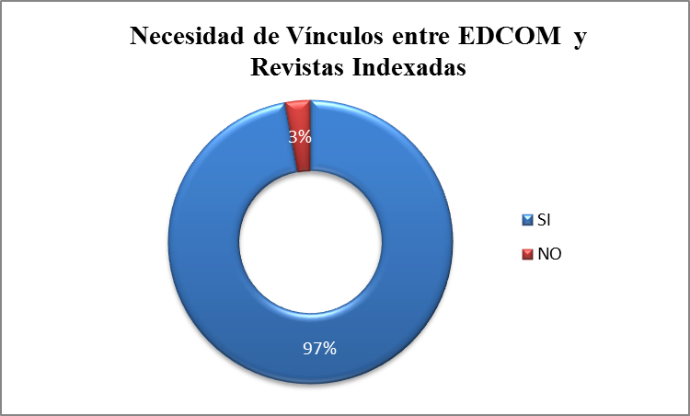

Slide 37
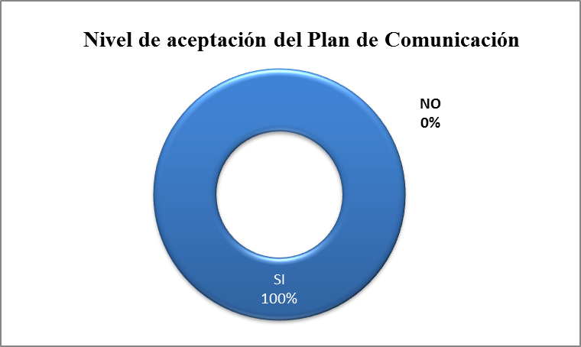

Slide 38
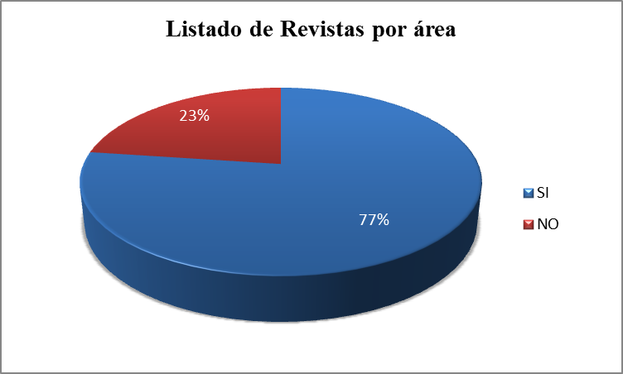

Slide 39
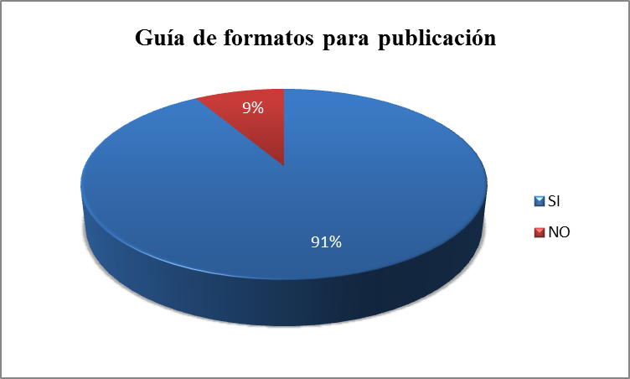

Slide 40
CITAS TÉCNICAS
“Actualmente, no existen proyectos a futuro que contemplen la publicación de artículos de docentes en revistas indexadas”.
Msig. Luis Rodríguez – Subdirector de EDCOM.
“El problema al momento de presentar nuestros artículos en las revistas de ESPOL, se debe a que la temática abordada por dichas revistas, abarca principalmente temas de ingeniería”.
Mae. Ruth Matovelle – Directora de EDCOM.
“Para EDCOM, el objetivo de publicar en revistas indexadas, se define como de autogestión, con un valor de $500. Autogestión significa que la Unidad Académica, mediante actividades como seminarios o convenios con empresas debe reunir recursos que permitan la autogestión de este valor”.
Msig. Luis Rodríguez – Subdirector de EDCOM.

Slide 41
“Las revistas indexadas son quienes filtran los artículos y ponen los requerimientos, más no la Unidad Académica. Si no se cumplen dichos requerimientos, sencillamente no se aceptan los artículos”.
Mae. Fausto Jácome – Coordinador de Calidad de EDCOM.
“Ahora ya no basta con tener un título profesional o decir soy Máster y punto. Actualmente, las políticas de Educación Superior, exigen que para la contratación de docentes, el postulante debe contar con artículos publicados en revistas indexadas”.
Ing. Edgar Salas Luzuriaga – Coordinador de Posgrados de EDCOM.
“Si no se cumplen los objetivos de publicar en revistas indexadas, la Unidad Académica abre un informe de No Conformidad (INC), lo cual significa una falta o incumplimiento en su sistema de calidad”.
Mae. Fausto Jácome – Coordinador de Calidad de EDCOM.

Slide 42
“Es necesario implementar un Plan de Comunicación eficiente y eficaz, en relación a las revistas indexadas, que llegue directamente a los docentes para contrarrestar el desconocimiento general sobre el tema. Esto es algo indispensable”.
Ing. Edgar Salas Luzuriaga – Coordinador de Posgrados de EDCOM.
“La propuesta de realizar un Plan de Comunicación para que los docentes tengan a su disposición la información necesaria para lograr publicaciones, representa una iniciativa muy valiosa y de gran ayuda para todo EDCOM”.
Mae. Ruth Matovelle - Directora de EDCOM.
“Es una excelente iniciativa el proyecto de crear un Plan de Comunicación que ponga a disposición de Directivos y Docentes, toda la información necesaria para lograr publicaciones en revistas indexadas”.
Msig. Luis Rodríguez – Subdirector de EDCOM.

Slide 43
PLAN DE DESARROLLO
Capítulo 3

Slide 44
ETAPAS DEL PLAN DE COMUNICACIÓN
Primera etapa: Difusión
Segunda etapa: Posicionamiento
Tercera etapa: Proyección

Slide 45
PRIMERA ETAPA: DIFUSIÓN
Afiches, Volantes, Trípticos informativos
Manual de Vínculos para Directivos
Video de Introducción
Boletines informativos
Buzón
Guía para Docentes

Slide 46
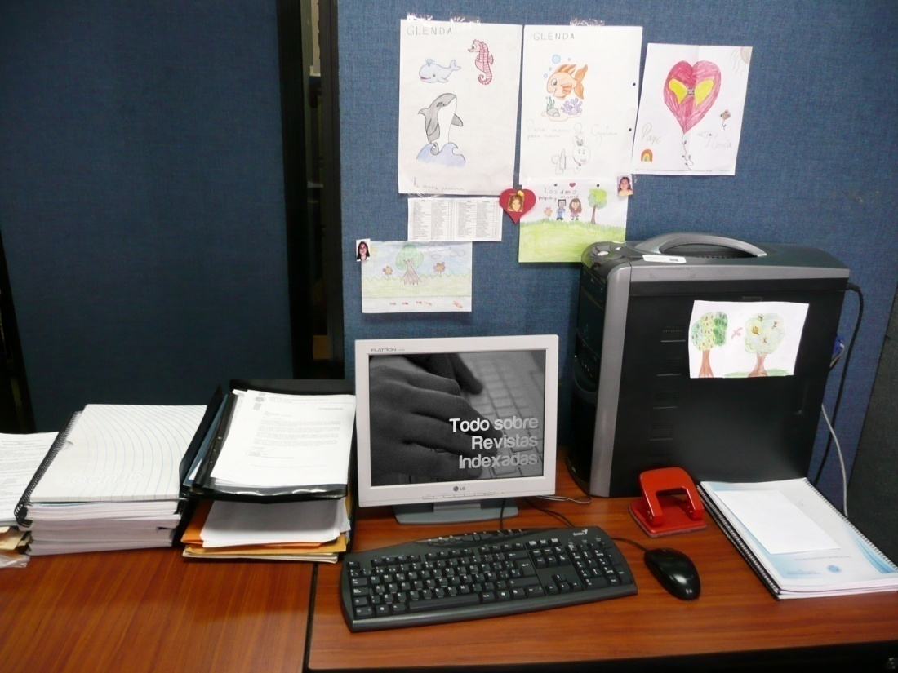
VIDEO DE INTRODUCCIÓN

Slide 47
MANUAL DE VÍNCULOS PARA DIRECTIVOS
Gracias al Manual de Vínculos, los Directivos de EDCOM, tendrán total acceso a los aspectos más importantes para vincular a la Unidad Académica con prestigiosas organizaciones relacionadas con la indexación de revistas y desarrollo de ciencia e investigación.

Slide 48
VÍNCULO EDCOM-ELSEVIER
ELSEVIER es el editorial más importante y de mayor producción científica a nivel mundial. Ofrece servicios a más de 30 millones de científicos, estudiantes, profesionales e investigadores. Es una comunidad global de más de 7.000 editores de revistas, 70.000 editoriales, 300.000 expertos investigadores y más de 600.000 autores.
La relación entre ELSEVIER y EDCOM, se establece mediante suscripción anual al servicio online ScienceDirect, en las áreas seleccionadas por la Unidad Académica.
http://www.sciencedirect.com/

Slide 49
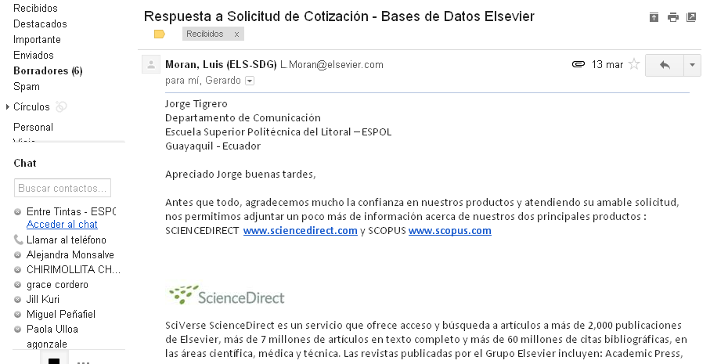

Slide 51
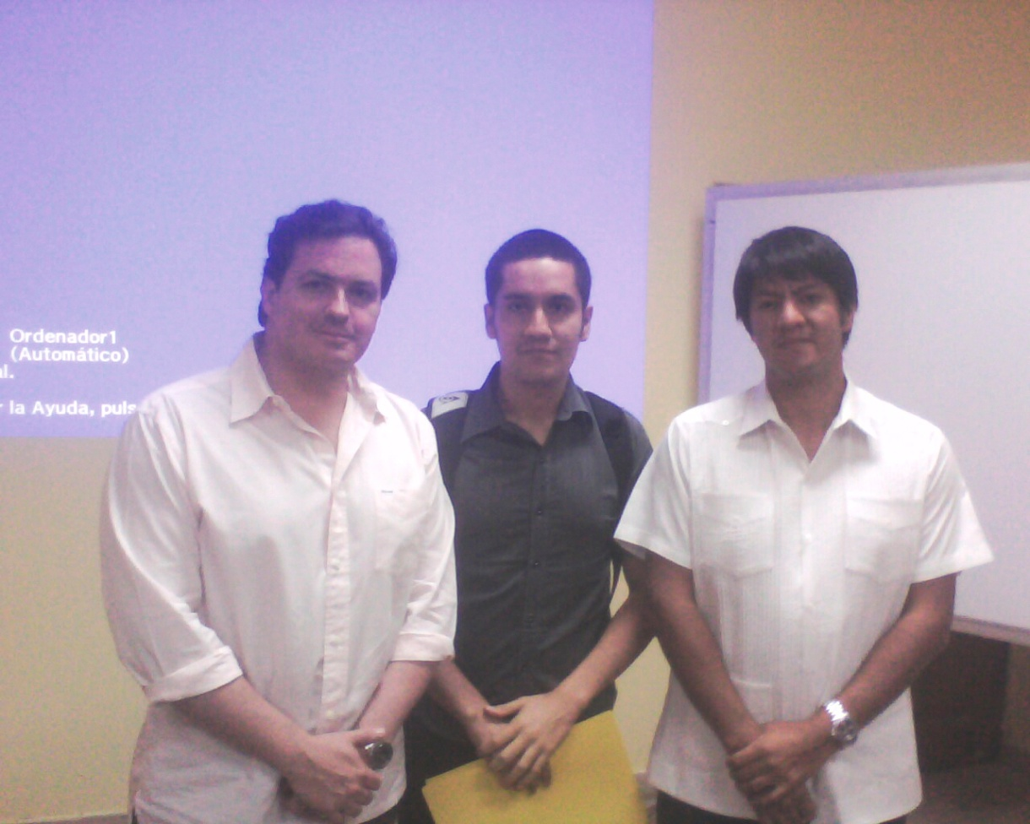
CONTACTO CON ELSEVIER:
Luis Morán de la Parra
Sales Manager Latin America
Gerardo Guzmán Sánchez
Product Sales Manager Latin America

Slide 52
EDCOM – ELSEVIER CONTRATO POR UN AÑO
SUBJECT COLLECTION | PRECIO 2012 EN DÓLARES
Business, Management and Accounting | $13,678.35
Computer Science | $39,436.95
Engineering | $77,908.50
Mathematics | $38,528.85
Social Sciences | $31,340.55

Slide 53
EDCOM – ELSEVIER CONTRATO POR TRES AÑOS
SUBJECT COLLECTION | PRECIO 2012 EN DÓLARES | PRECIO 2013 EN DÓLARES | PRECIO 2014 EN DÓLARES
Business, Management and Accounting | $6,839.18 | $7,523.09 | $8,275.40
Computer Science | $19,718.48 | $21,690.32 | $23,859.35
Engineering | $38,954.25 | $42,849.68 | $47,134.64
Mathematics | $19,264.43 | $21,190.87 | $23,309.95
Social Sciences | $15,670.28 | $17,237.30 | $18,961.03

Slide 54
VÍNCULO EDCOM – UNIVERSIDAD DE CAMBRIDGE
La Universidad de Cambridge, implementa el Plan Open Access Initiative, mediante el cual pone a disposición de sus suscriptores, las publicaciones realizadas por sus investigadores y la producción editorial desarrollada bajo el sello de calidad de Cambridge Journals.
Open Access de Cambridge permite al suscriptor pagar por la publicación de su artículo y acceder mensualmente a toda la biblioteca virtual Cambridge Journals. El precio del servicio es:
Hasta el 30 de julio 2012: $675 por cada artículo. A partir del 1 de agosto de 2012 en adelante: $1.350 artículo.
http://journals.cambridge.org/action/login

Slide 55
VÍNCULO EDCOM-IPL2
La red Internet Public Library es una iniciativa educativa de la Facultad de Sistemas de Información de la Universidad de Michigan, es patrocinada por la empresa Bell & Howell Information and Learning. Desarrollada por bibliotecarios profesionales con la ayuda de estudiantes y bibliotecarios voluntarios de todas partes del mundo.
Para que EDCOM forme parte de la red IPL2 debe hacer un pago único de: $5.000
http://www.ipl.org

Slide 56
VÍNCULO EDCOM-MIT
Massachusetts Institute of Technology (MIT), es la tercera mejor universidad del mundo, destacada por sus aportes a la investigación y el desarrollo de la ciencia.
El MIT desarrolla su sistema MIT Press Journals. Este recurso gestiona la suscripción de profesionales e instituciones a las publicaciones impresas y en línea del MIT.
Por área, el MIT edita un promedio de 20 publicaciones. La suscripción es anual. Si EDCOM desea suscribirse al paquete completo de publicaciones del MIT en el área de Ciencia y Tecnología, tiene dos opciones: Si sólo desea acceder vía online a las revistas, deberá pagar anualmente: $3.274,20. En cambio, si desea suscribirse tanto a la versión online e impresa, deberá pagar anualmente $2.980,90.
http://www.mitpressjournals.org/page/packagepricelist

Slide 57
VÍNCULO EDCOM - CSIC
Las bases de datos bibliográficas del CSIC contienen la producción científica publicada en España desde los años 70. Recoge fundamentalmente artículos de revistas científicas y de forma selectiva actas de congresos, series, compilaciones, informes y monografías.
Acceso ilimitado durante un año a todas las bases de datos del CSIC. Por medio del pago de una tarifa anual de 1.990 euros.
bddoc.csic.es:8080/

Slide 58
VÍNCULO EDCOM-THOMSON REUTERS
Los recursos de Thomson Reuters - Institute for Scientific Information (ISI) (Web of Science, Web of Knowledge, Journal Citation Reports) proporcionan una variedad de productos multidisciplinarios, se tiene acceso a información actual y retrospectiva de aproximadamente 8.500 publicaciones revisadas por prestigiosos científicos. Dichas publicaciones representan alrededor de 1.3 millones de artículos y de 30 a 35 millones de citas bibliográficas anuales.
Más de 5.000 instituciones y más de 20’000.000 de usuarios en más de 98 países, hacen uso de la plataforma Thomson Reuters ISI.
Los recursos de Thomson Reuters también incluyen 2.000 libros, más de 400.000 documentos Web y una lista de aproximadamente 14.000 revistas.
http://thomsonreuters.com/

Slide 59
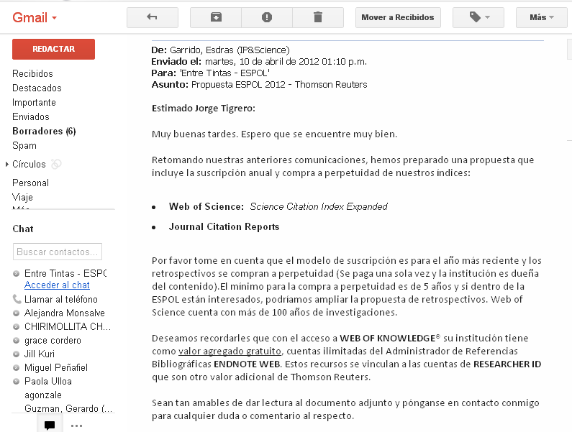
CONTACTO CON THOMSON REUTERS: Esdras Garrido - Representante para América Latina:
esdras.garrido@thomsonreuters.com

Slide 60
SOLUCIÓN THOMSON REUTERS | TIPO DE ADQUISICIÓN | PRECIO
Web of Science (2012): Science Citation Index Expanded Social Sciences Citation Index Arts & Humanities Citation Index | Suscripción Anual | $11.804
Web of Science (2005-2011): Science Citation Index Expanded Social Sciences Citation Index | Compra a Perpetuidad | $13.574
Journal Citation Report | Suscripción Anual | $3.709
TOTAL |  | $29.087

Slide 61
GUÍA PARA DOCENTES
La Guía tiene como propósito orientar a los docentes sobre los elementos indispensables para la realización de sus artículos investigativos.
Los Consejos Editoriales de cada revista, no aceptan trabajos que incumplan con las normas de formato.

Slide 62
¿QUÉ PUBLICAR?
Artículos de investigación: trabajos de naturaleza teórica o aplicada que contribuyan a difundir temas de importancia local y global.

Slide 63
FORMATOS
Cada revista posee sus propios parámetros de extensión, tipo de letra, interlineado, etc. Sin embargo, todos los artículos entregados deben respetar las siguientes normas básicas de formato:
Primera Página
Título en español (deberá ser claro, descriptivo y corto) sin abreviaturas o siglas.
Nombre completo del autor o autores del artículo.
Indicar la institución a la que pertenecen y su cargo o actividad desempeñada en dicha institución.
Dirección en donde deberá ser dirigida la correspondencia, número telefónico, fax y correo electrónico del autor o institución. Recuerde escribir el número de teléfono incluyendo el código internacional.

Slide 64
Segunda Página:
Título, Resumen, Palabras Clave.
Título del artículo, seguido del Resumen, resaltando los aspectos y resultados esenciales del trabajo de investigación. Al finalizar el resumen, deben incluirse las Palabras Clave.

Slide 65
Tercera Página
Se pueden incluir los agradecimientos que el autor crea pertinentes.
Contenido
Debe estar organizado en apartados (título, subtítulo, incisos, etc.) estructurados de manera clara.

Slide 66
CÓMO CITAR BIBLIOGRAFÍA
Todas las referencias citadas en el cuerpo del texto deberán ser presentadas en la lista de referencias al final del artículo, en una página titulada: Referencias.
Nuestro propósito es ofrecer algunas directrices para la elaboración y presentación de citas o referencias bibliográficas, necesarias al momento de presentar los artículos.
Normas utilizadas:
Norma ISO 690-1987 (para documentos impresos y audiovisuales)
Norma ISO 690-2 (para documentos electrónicos)

Slide 67
Para Tweets:
Apellido, nombre del autor. "Texto del tweet". Fecha, hora del mensaje. Medio de publicación (Tweet).
Ejemplo:
Athar, Sohaib. "Helicopter hovering above Abbottabad at 1AM (is a rare event)." 1 Mayo 2011, 3:58 p.m. Tweet.

Slide 68
Para mensajes electrónicos:
Distribuidos por boletines o listas: Responsable principal del mensaje. "Título del mensaje" [tipo de soporte]. En: Título (del boletín o lista). Numeración y/o localización del mensaje [Fecha de consulta]. Notas. Disponibilidad y acceso.
Ejemplo:
PARKER, Elliott. "Re: Citing Electronic Journals". En: PACS-L (Public Access Computer Systems Forum) [en línea]. Houston (Tex.): University of Houston Libraries, 24 November 1989; 13:29:35 CST [citado 1 enero 1995; 16:15 EST]. Disponible en Internet: <telnet://brsuser@a.cni.org>.

Slide 69
MATERIAL GRÁFICO
Todo material gráfico (tablas, imágenes, fotografías, ilustraciones, planos, capturas de pantalla, dibujos, etc.) presentes en el artículo, deben estar numerados y cada uno debe tener su título y pie de foto.

Slide 70
LICENCIAS
Todas las revistas indexadas tienen página web y por medio de sus recursos online gestionan la disponibilidad de sus artículos, algunos pueden ser descargados y otros leídos en línea.

Slide 71
Con la llegada de la web 2.0, se ha incrementado el debate sobre el control de los Derechos de Autor, por un lado existe la visión del control total, a través de la figura “Todos los Derechos Reservados” y por el otro extremo, se encuentra el peligro de dejar sin protección al autor.
LICENCIAS
0
0
Algunos Derechos Reservados
Todos los Derechos Reservados

Slide 72
Creative Commons (CC) es una corporación sin fines de lucro orientada a darle al autor el poder de decidir los límites de uso y explotación de su trabajo en Internet. Fundada por James Boyle, Michael Carroll y Lawrence Lessig, Creative Commons nació en el 2002 en Estados Unidos, como un proyecto de licencias para trabajos artísticos que no limitara por completo el uso o reproducción de la obra.

Slide 73
El registro de obras intelectuales y las licencias Creative Commons
Es aconsejable que antes de elegir cualquier licencia, el autor o los autores de la obra intelectual, registren su creación en el Instituto Ecuatoriano de la Propiedad Intelectual (IEPI). En Guayaquil, el IEPI está ubicado en la Av. Francisco de Orellana y Alberto Borges, Edificio Centrum (CLARO), Piso 9, Oficina 5.
¿Qué tipo de obras se pueden licenciar?
A través de las licencias Creative Commons, se puede licenciar todo tipo de obras intelectuales: fotos, libros, artículos investigativos, textos académicos, videos, animaciones, música, etc.

Slide 74
¿Qué hacer para obtener una licencia Creative Commons?
Para obtener una licencia de Creative Commons los autores deben ingresar a la siguiente página web y seguir los pasos de registro:
http://creativecommons.org/choose/
Al momento de escoger una licencia existen, básicamente, dos opciones a tener en cuenta:
1.- Si se permiten usos comerciales de la obra
2.- Si se permiten hacer obras derivadas de la obra original y bajo qué condiciones.
El autor deberá escoger entre las opciones de licenciamiento.

Slide 76
TIPOS DE LICENCIA CREATIVE COMMONS
Atribución: Esta opción permite a otros copiar, distribuir, mostrar y ejecutar el trabajo patentado y todos los derivados del mismo. Pero dando siempre testimonio de la autoría del mismo.
No Comercial: Esta opción permite a otros copiar, distribuir, mostrar y ejecutar el trabajo patentado y todos los derivados del mismo, pero únicamente con propósitos no comerciales.

Slide 77
No derivación del trabajo: Esta opción permite a otros copiar, distribuir, mostrar y ejecutar sólo copias literales del trabajo patentado, no estando autorizado ningún tercero a realizar trabajos derivados del mismo.
Igualmente compartido: Esta licencia permite a otros realizar trabajos derivados pero únicamente bajo una licencia idéntica. Este tipo de licencia, únicamente aplica a obras derivadas.

Slide 78
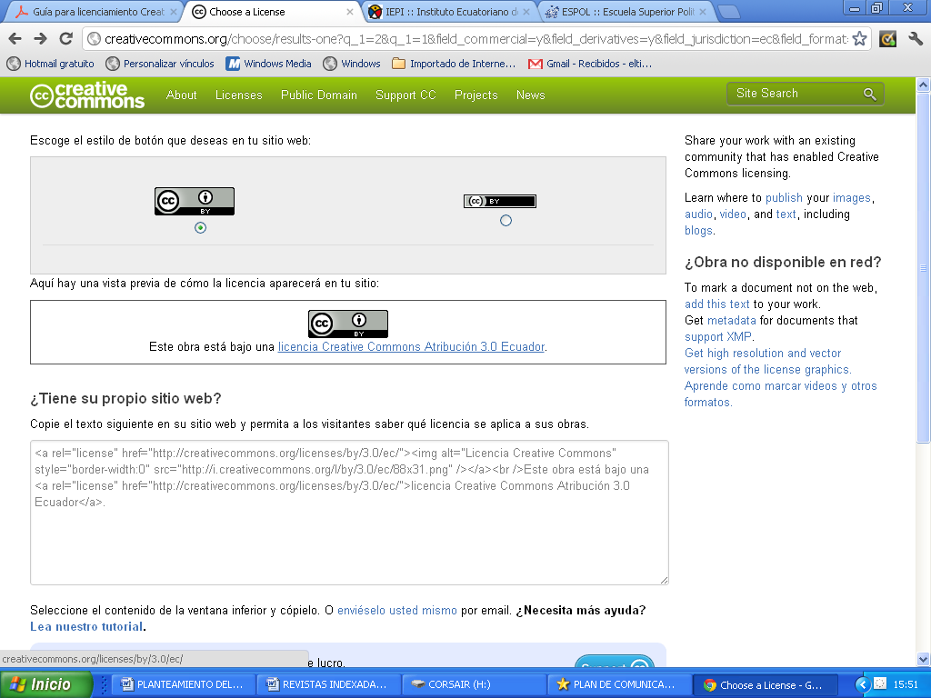

Slide 80
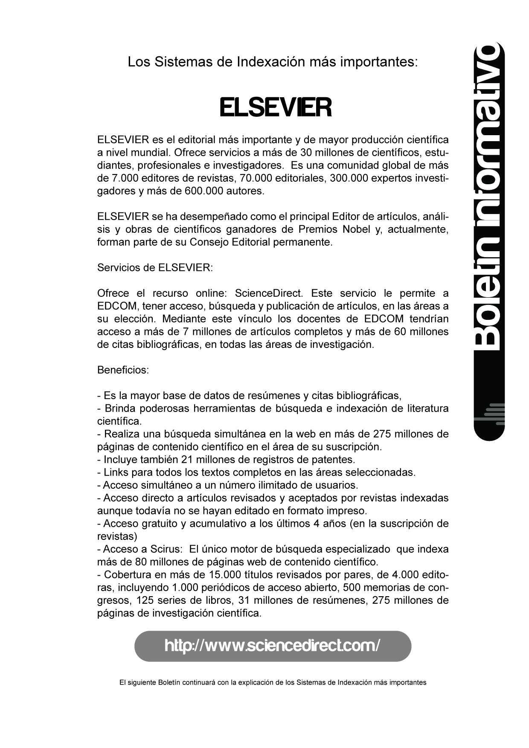
BUZÓN DE COMUNICACIONES
indexaedcom@espol.edu.ec
indexaedcom@gmail.com
BOLETINES INFORMATIVOS

Slide 81
AFICHES, VOLANTES Y TRÍPTICOS

Slide 82
CATÁLOGOS: TRÍPTICOS

Slide 83
SEGUNDA ETAPA: POSICIONAMIENTO
Página Web INDEXA EDCOM
Catálogo de Revistas Indexadas
Afiches, Volantes, Trípticos

Slide 85
El Catálogo de revistas contiene el detalle de cada una de las Revistas Indexadas seleccionadas de acuerdo a las áreas de EDCOM.
Los afiches, volantes y boletines de la segunda etapa, están destinados a promocionar la página web y difundir las 55 opciones de Revistas Indexadas en las cuales pueden enviar sus artículos los Docentes de EDCOM.

Slide 86
Mediante un análisis basado en calidad, proyección internacional, presencia en sistemas de indexación y relación a las áreas de EDCOM
Seleccionamos 55 revistas indexadas, en donde los docentes podrán enviar sus artículos para ser publicados.
Mediante el sitio web INDEXA EDCOM se reunirán todas las herramientas informativas para que los docentes puedan saber dónde publicar sus artículos y cómo hacerlo.

Slide 87
CALIDAD DE LAS REVISTAS SELECCIONADAS
Proyección internacional.
Desarrolladas por organizaciones de prestigio investigativo mundial.
Evaluadas por comunidades científicas .
Constan en los índices y bases de datos más importantes del panorama científico-investigativo.
Criterios de selección acordes a las áreas tratadas en cada revista.
REVISTA SOCIOLOGÍA Y TECNOCIENCIA.
REVISTA INFORMACIÓN TECNOLÓGICA.

Slide 88
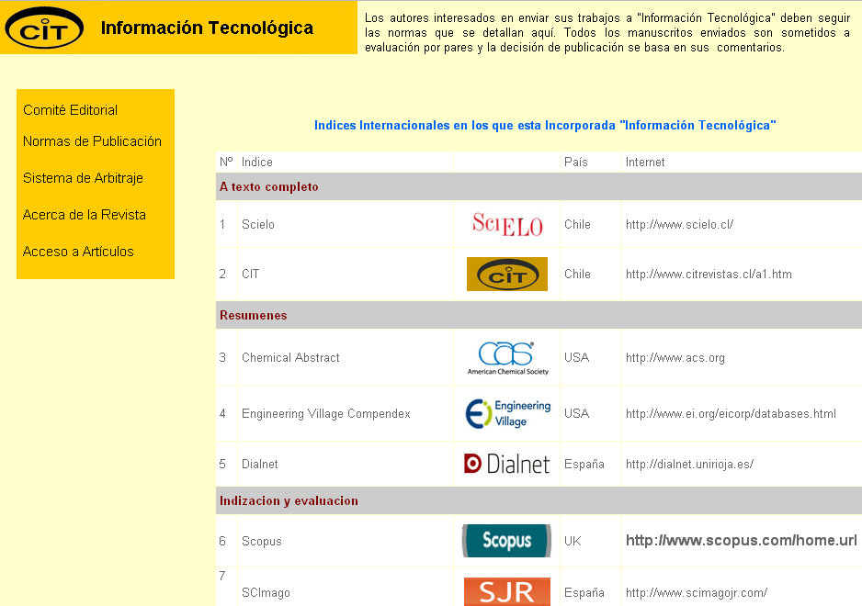

Slide 90
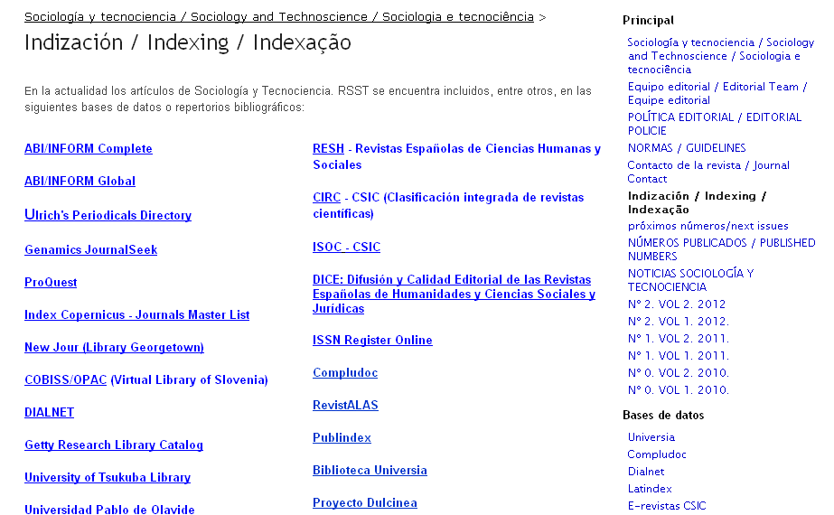

Slide 91
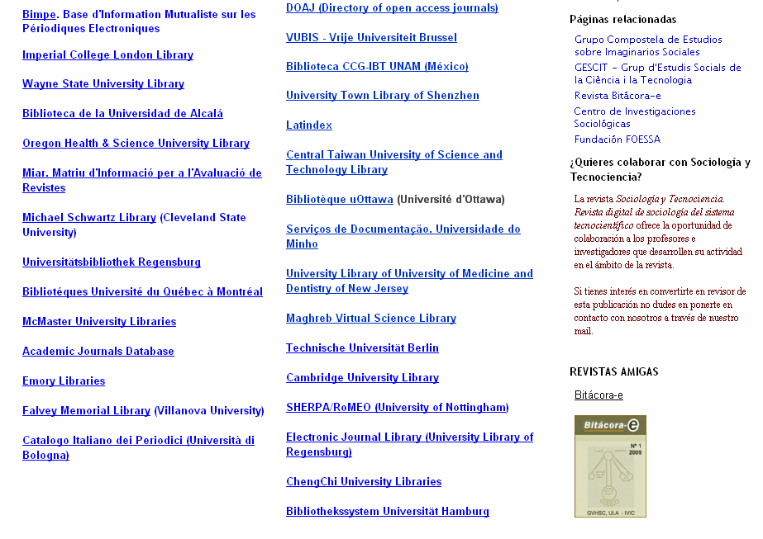

Slide 92
PÁGINA WEB INDEXA EDCOM

Slide 94
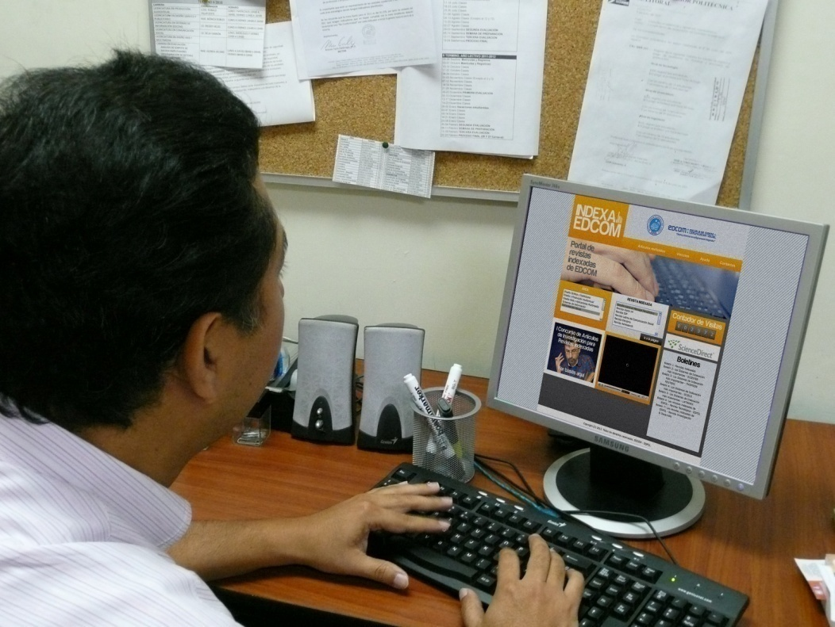

Slide 98
FORMATOS DE IMPRESIÓN
Boletines, volantes y trípticos en Papel Bond tamaño A4(21 x 29,7 cm.)
Afiches en Papel Couché de 250 gramos, tamaño Super A3 (30,5 x 45,6 cm.)
Manual y Guía en Papel Couché de 150 gramos, tamaño A3 (29,7 x 42 cm.)

Slide 99
TERCERA ETAPA: PROYECCIÓN
CONCURSO
Video del Concurso
Afiches, Volantes, Trípticos

Slide 100
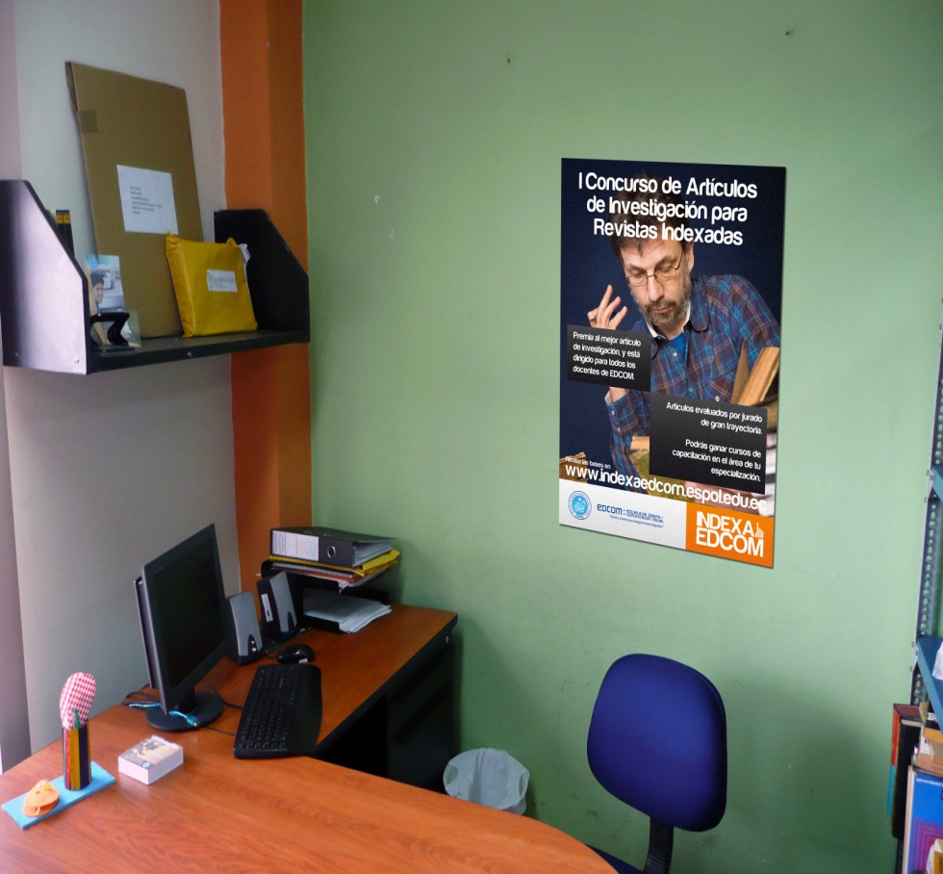

Slide 101
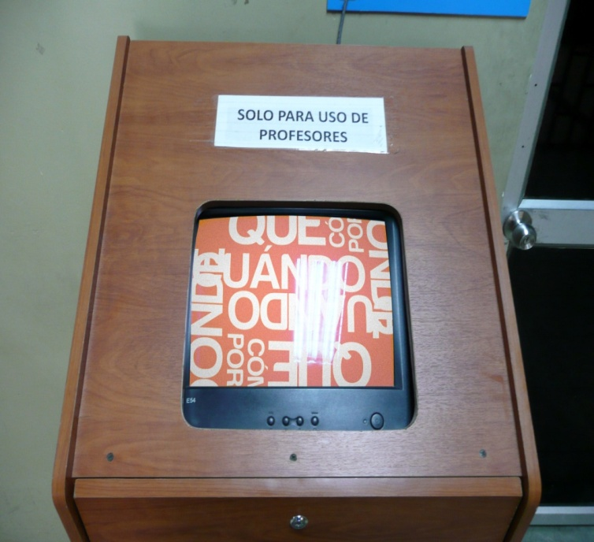
VIDEO PROMOCIONAL DEL I CONCURSO DE ARTÍCULOS DE INVESTIGACIÓN PARA REVISTAS INDEXADAS

Slide 102
PRESUPUESTO
Capítulo 4

Slide 103
PRESUPUESTO
El proyecto consiste en la implementación de un Plan de Comunicación en EDCOM, mas no en la constitución de una empresa. Por ello, NO se necesita adquirir maquinarias y equipos, ni incurrir en gastos de servicios básicos, gastos de obra física y publicidad.
El rubro Capital de Trabajo representa el valor monetario con el que debe contar cualquier persona o grupo antes de iniciar un proyecto. En nuestro caso, el Capital de Trabajo es de $1.080,00, valor necesario para el desarrollo del proyecto. Para obtener este Capital de Trabajo es preciso realizar un apalancamiento del 100% con una institución financiera. La tasa de interés en préstamos de consumo es en promedio el 15%.

Slide 104
GASTOS FINANCIEROS
MAQUINARIAS Y EQUIPOS | $ 0,00
GASTOS OBRA FISICA | $ 0,00
PUBLICIDAD | $ 0,00
CAPITAL DE TRABAJO | $ 1.080,00
TOTAL GASTOS INV. INICIALES | $ 1.080,00
TASA DE INTERES | 15%
GASTOS DE INTERESES | $ 162,00

Slide 105
SUELDOS Y SALARIOS
 | SALARIO POR MES | OCUPANTES DEL CARGO | DURACIÓN DEL PROYECTO | SALARIO TOTAL
COMUNICADOR SOCIAL | $ 400,00 | 1 | 3 Meses | $ 1.200,00
DISEÑADOR GRÁFICO | $ 350,00 | 1 | 3 Meses | $ 1.050,00
 |  | TOTAL GASTOS DE SUELDOS Y SALARIOS |  | $ 2.250,00

Slide 106
ALQUILER
 | CANTIDAD | DURACIÓN EN DÍAS | COSTO DEL ALQUILER POR DÍA | ALQUILER POR PROYECTO
PC | 1 | 90 | $ 5,00 | $ 450,00
MAC | 1 | 90 | $ 7,00 | $ 630,00
 | TOTAL |  |  | $ 1.080,00

Slide 107
MARGEN DE COMERCIALIZACIÓN
Según los Indicadores Financieros de la Superintendencia de Compañías, la realización de nuestro proyecto se encuentra en el área Información y Comunicación, dentro de la actividad Publicación de Libros, Periódicos y Otras Actividades de Publicación. Debido a que el Plan de Comunicación tiene como finalidad concretar la publicación de artículos en revistas indexadas.
El margen de comercialización designado por la Superintendencia de Compañías para nuestra actividad es 13,29%.

Slide 108
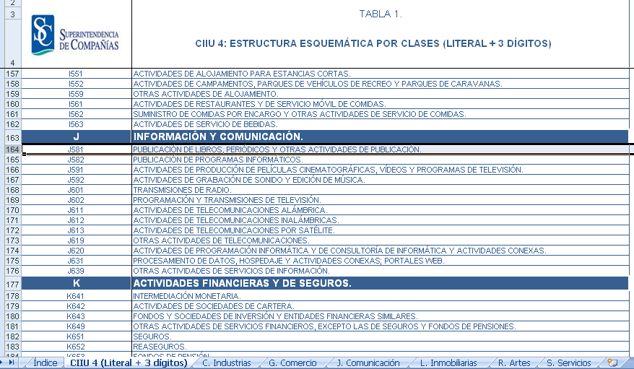

Slide 110
PRESUPUESTO
GASTOS FINANCIEROS | $ 162,00
GASTOS DE SUELDOS Y SALARIOS | $ 2.250,00
GASTOS DE SERVICIOS BASICOS | $ 0,00
GASTOS DE ALQUILER | $ 1.080,00
TOTAL GASTOS OPERATIVOS | $ 3.330,00
MARGEN DE COMERCIALIZACIÓN | 13%
PRECIO DE VENTA DEL PROYECTO | $ 3.772,56

Slide 111
IMPLEMENTACIÓN
Como se explicó en el Plan de Desarrollo, los ejes fundamentales de las tres etapas del Plan de Comunicación son la realización de afiches, trípticos, volantes y boletines. En la primera etapa, los aspectos adicionales son la realización del Manual de Vínculos y la Guía para Docentes.
 | CANTIDAD | COSTO UNITARIO | COSTO TOTAL
GUÍA PARA DOCENTES | 73 | $ 24,00 | $ 1.752,00
CD'S | 100 | $ 0,70 | $ 70,00
MANUAL PARA DIRECTIVOS | 4 | $ 12,00 | $ 48,00
AFICHES | 8 | $ 2,10 | $ 16,80
TRÍPTICOS | 146 | $ 0,16 | $ 23,36
VOLANTES | 80 | $ 0,04 | $ 3,20
BOLETINES | 292 | $ 0,08 | $ 23,36
TOTAL |  |  | $ 1.936,72

Slide 112
Si no se elije imprimir el Manual y la Guía, el costo de la implementación para cada mes es el siguiente:
 | CANTIDAD MENSUAL | COSTO UNITARIO | COSTO TOTAL MENSUAL
AFICHES | 8 | $ 2,10 | $ 16,80
TRÍPTICOS | 146 | $ 0,16 | $ 23,36
VOLANTES | 80 | $ 0,04 | $ 3,20
BOLETINES | 292 | $ 0,08 | $ 23,36
TOTAL |  |  | $ 66,72

Slide 113
Conclusiones y Recomendaciones
Capítulo 5

Slide 114
Conclusiones
EDCOM, al no contar con vínculos y opciones de revistas indexadas en donde publicar artículos, tiene poca proyección a nivel investigativo internacional.
El 80% de los docentes encuestados no tiene conocimiento sobre las revistas indexadas de ESPOL. Esta situación refleja la gran falencia informativa y la poca difusión de las revistas indexadas en ESPOL.
La implementación de un Plan de Comunicación cuenta con el total respaldo de los Directivos de EDCOM, que expresan la necesidad de contar con herramientas, información de vínculos y guías para que los docentes puedan publicar sus artículos.

Slide 115
Conclusiones
El 100% de los docentes encuestados consideran fundamental la implementación de un Plan de Comunicación en EDCOM, que permita a los docentes saber cómo publicar sus artículos en revistas indexadas. Este resultado demuestra la total aceptación para el desarrollo del Plan de Comunicación.
El Plan de Comunicación está conformado por 3 etapas. Difusión, Posicionamiento y Proyección. El tiempo requerido para la realización del Plan de Comunicación es de 3 meses. Periodo necesario para la óptima implementación de sus 3 etapas.
El Plan de Comunicación utiliza estrategias que involucran el uso eficiente de las Tecnologías de la Información y la Comunicación (TIC) mediante el desarrollo del sitio web INDEXA EDCOM.

Slide 116
Conclusiones
El trabajo en conjunto con el Departamento de Posgrados de EDCOM constituye un vínculo imprescindible que permite generar capacitación continua de los docentes, creando una mayor proyección investigativa en toda la Unidad Académica.
En el Presupuesto del proyecto se determinaron los siguientes valores: Gastos Financieros $162, Gastos Sueldos y Salarios $2.250, Gastos Alquiler $1.080, Total Gastos Operativos $3.330. El Precio de Venta del Proyecto es de $3.772,56 considerando un Margen de Comercialización del 13.29%.
Para la implementación del Plan, el costo para el primer mes será de $1.936,72, valor que incluye la realización de trípticos, manuales, guías, CD, afiches y volantes. A partir del segundo mes, el costo mensual será de $66.72. Si no se imprimen el Manual y la Guía, la inversión para la implementación será de $66,72 cada mes.

Slide 117
Recomendaciones
Se recomienda la implementación del Plan de Comunicación en EDCOM debido a su total aceptación por parte de docentes y directivos.
Se recomienda destinar más tiempo al estudio de mercado y efectuarlo en periodo de clases.
Es recomendable que para la implementación del Plan se utilicen los equipos adecuados para lograr el óptimo desarrollo de las etapas del Plan de Comunicación.
Es recomendable que EDCOM considere concretar la vinculación con alguno de los sistemas de indexación e instituciones detalladas en el Manual de Vínculos para que de esta forma se incremente la proyección internacional de toda la Unidad Académica.

